Slide 1
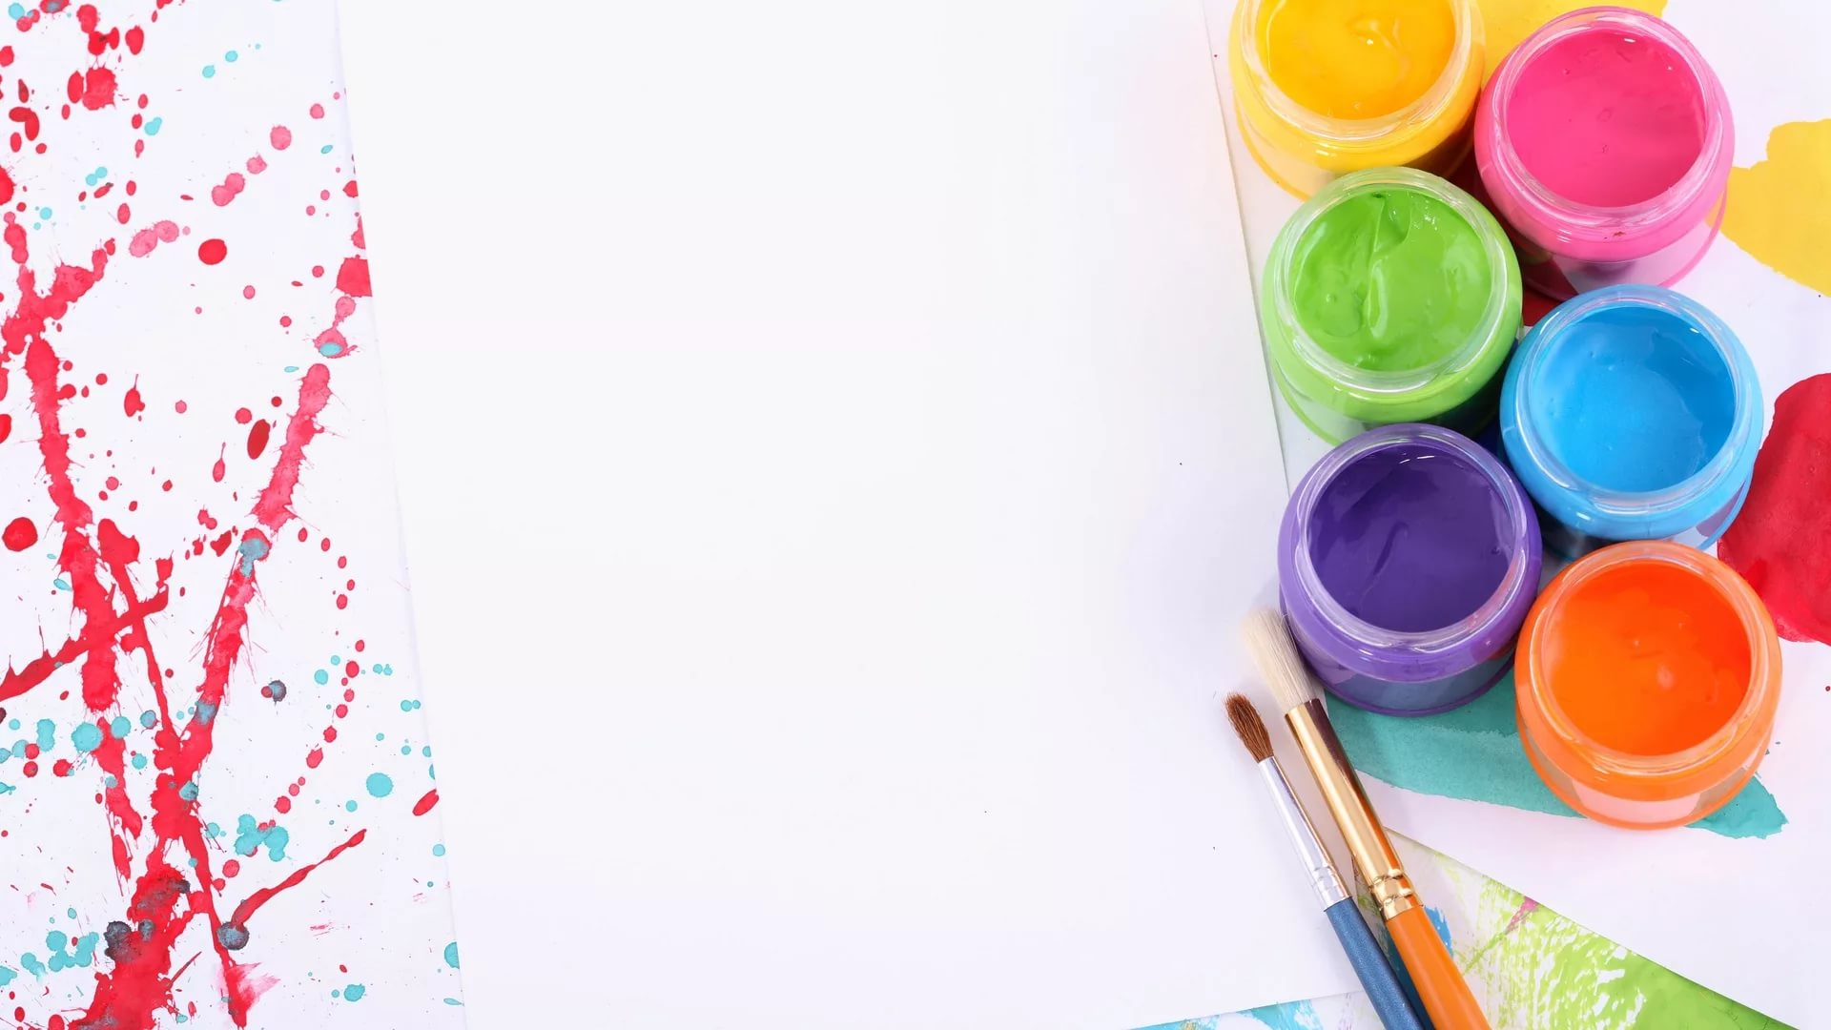
Муниципальное дошкольное образование автономное учреждение
«Детский сад№12 «Журавушка» комбинированного вида г. Орска
Презентация для родителей:
Формирование творческих способностей у детей второй младшей группы с использованием нетрадиционных техник рисования
\
Подготовил воспитатель: Хань Е.С.

Slide 2
«Истоки способностей и дарования детей на кончиках пальцев. От пальцев, образно говоря, идут тончайшие нити – ручейки, которые питает источник творческой мысли. Другими словами, чем более мастерства в детской руке, тем умнее ребенок»
В.А. Сухомлинский

Slide 3

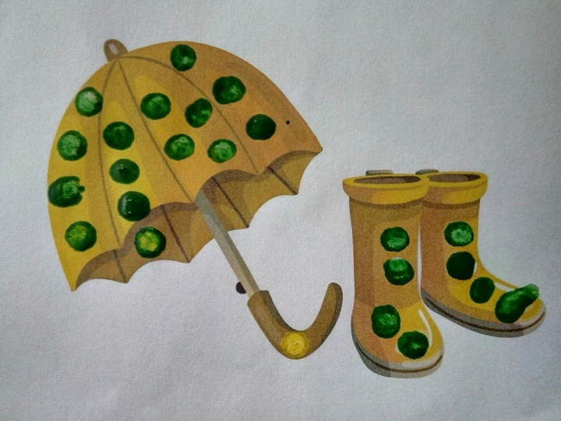
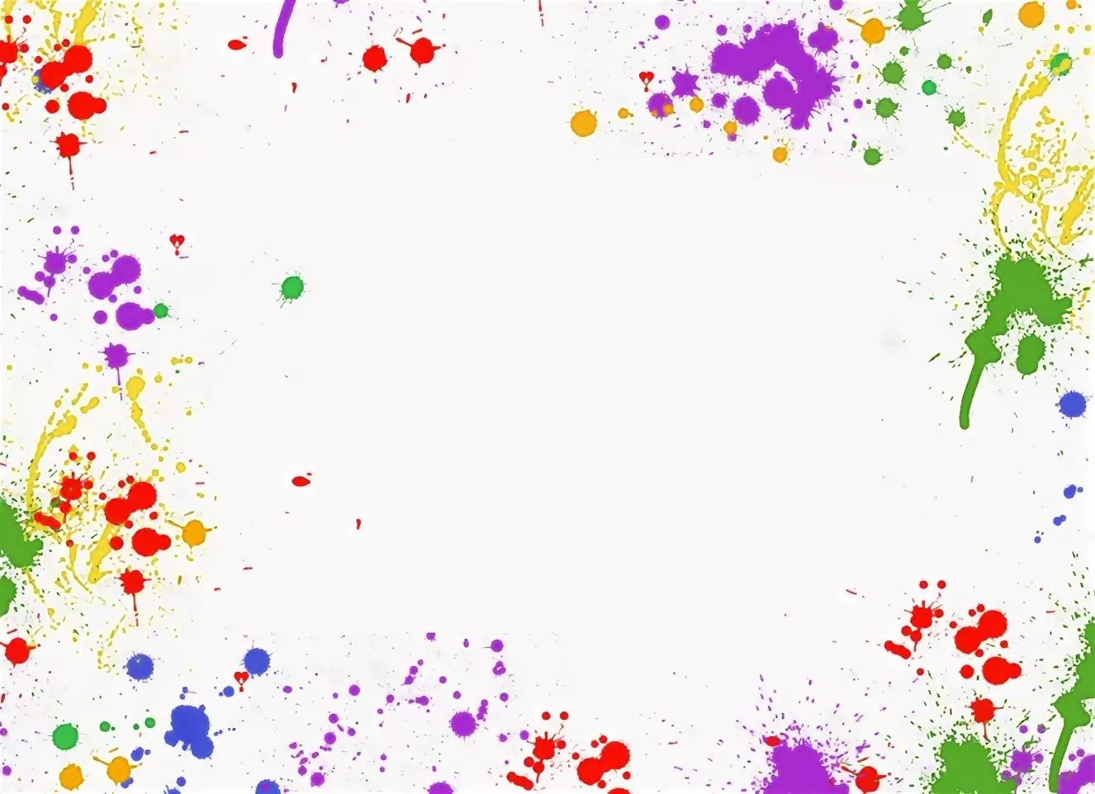
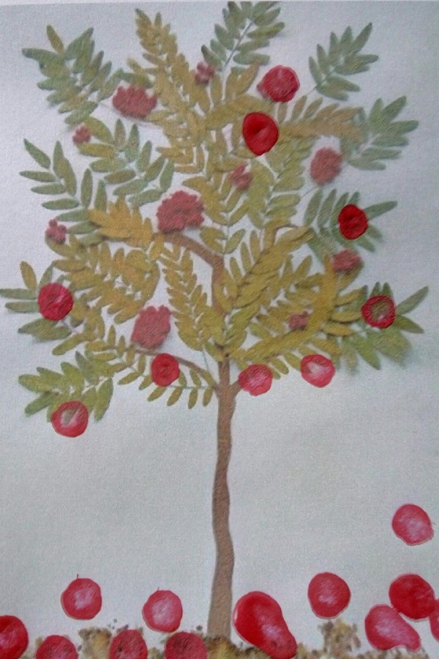
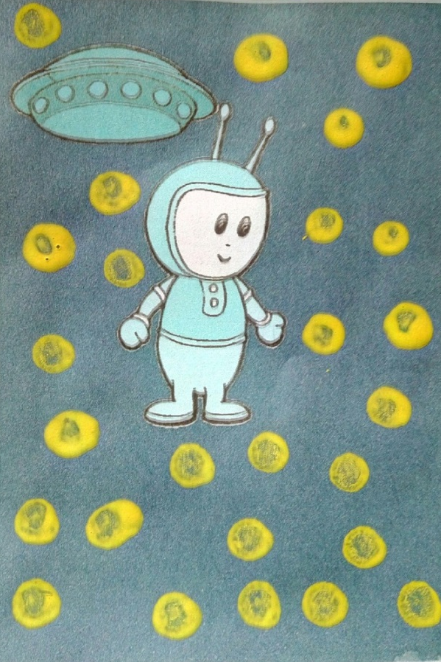
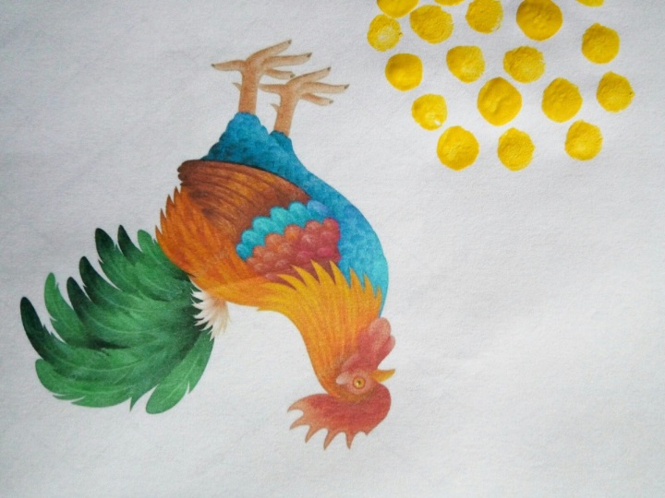
Рисование пальчиками

Slide 4
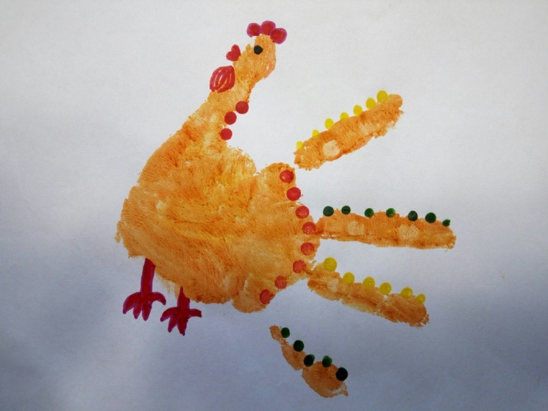
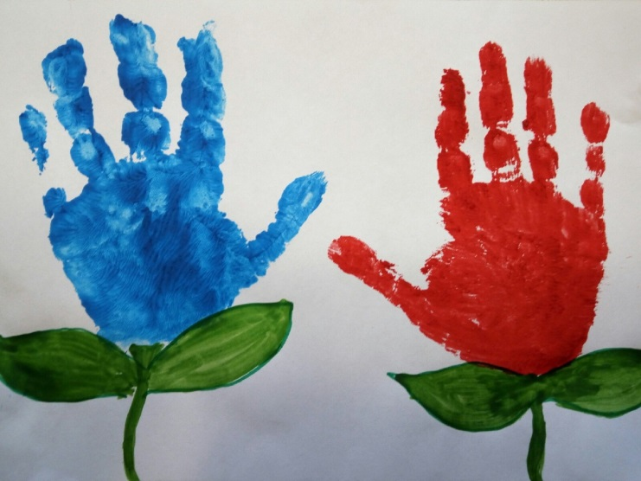
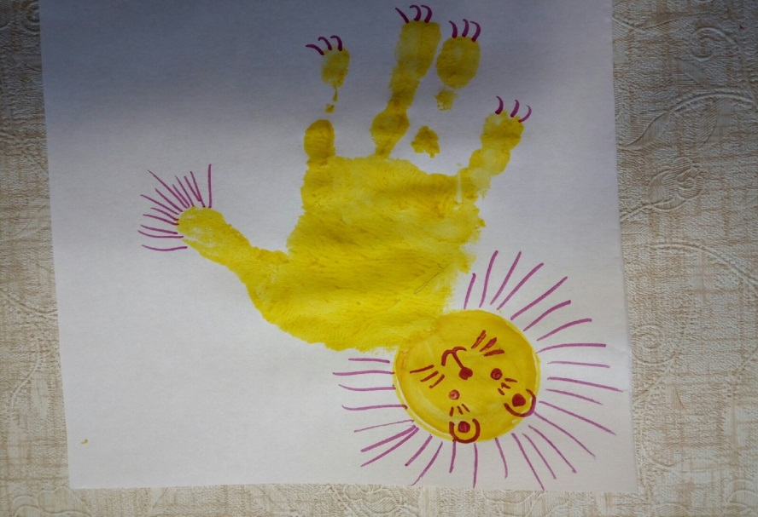
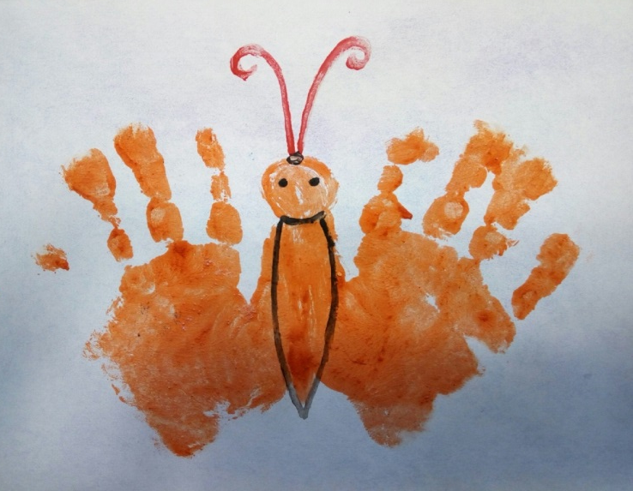
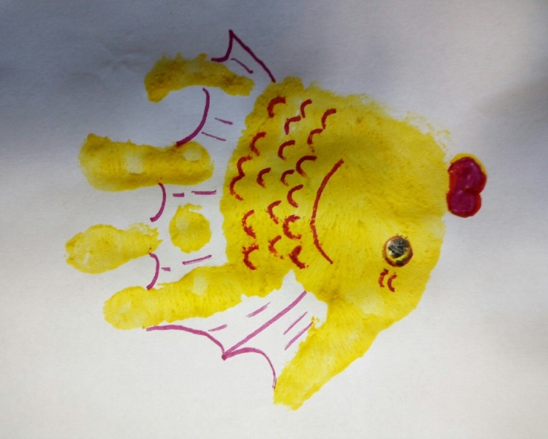
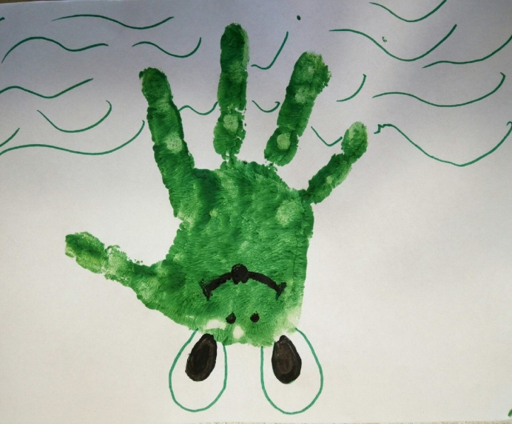
Рисование ладошками

Slide 5
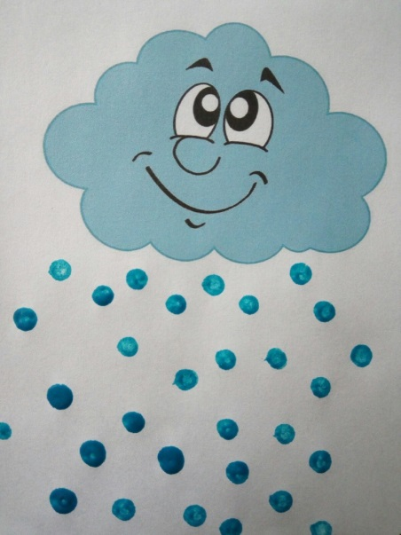
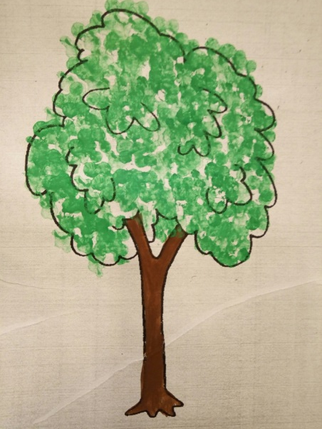
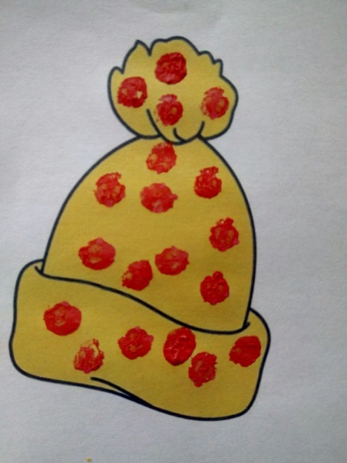
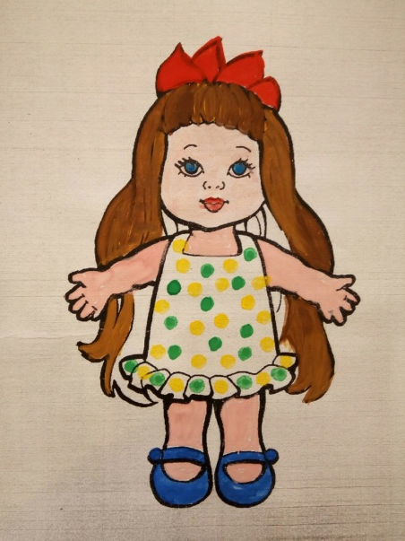
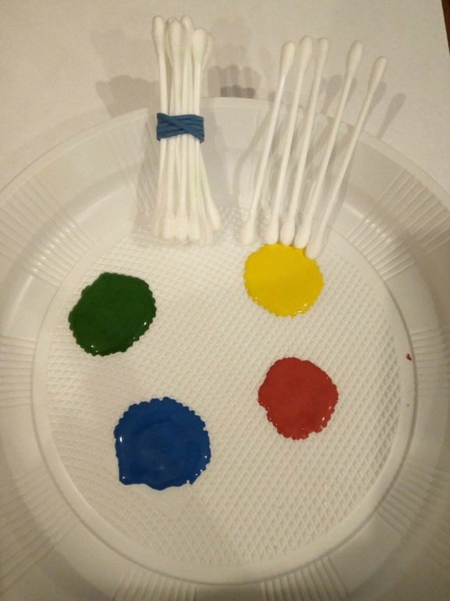
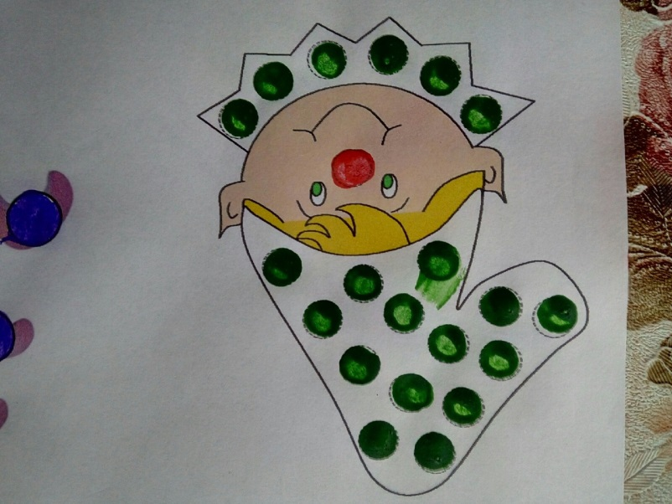
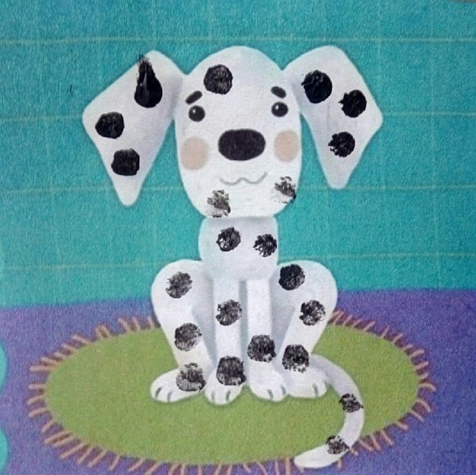
Рисование ватной палочкой

Slide 6
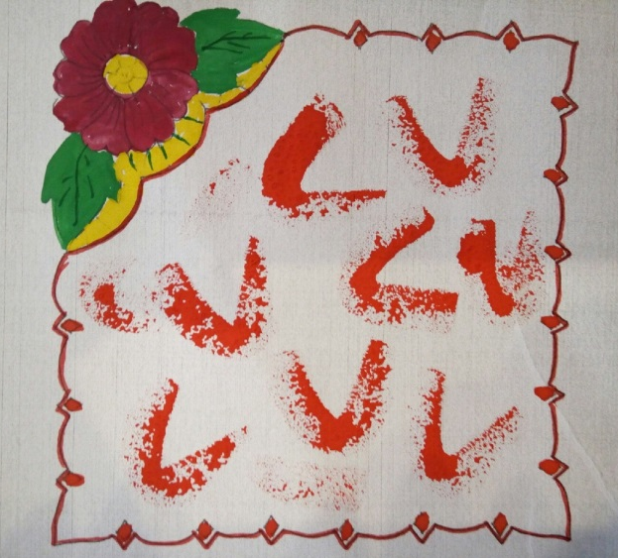
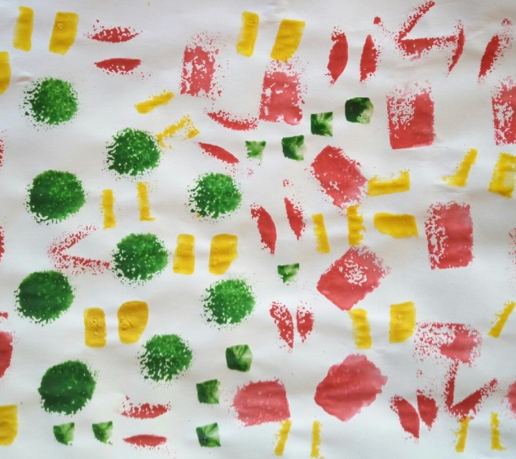
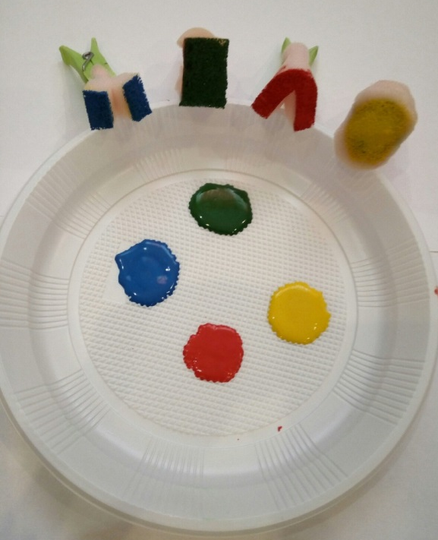
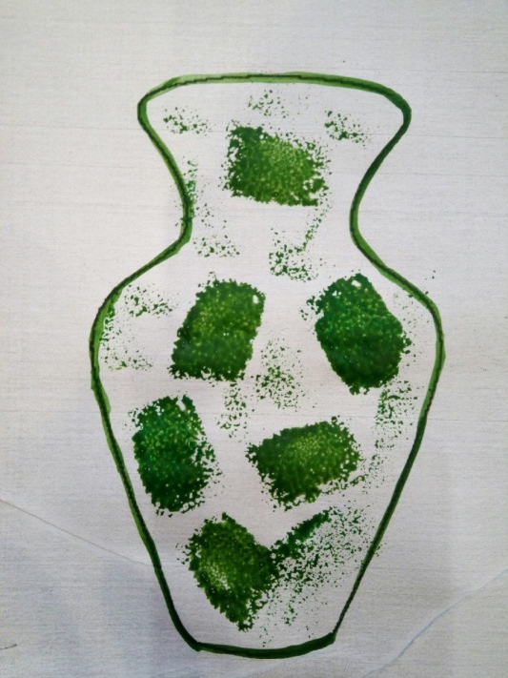
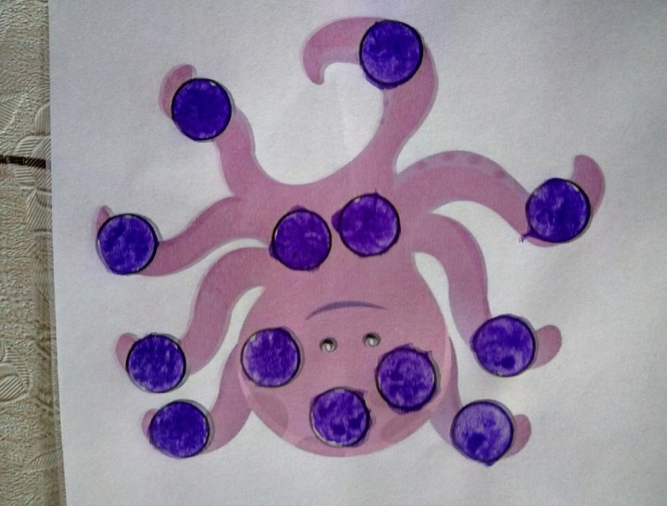
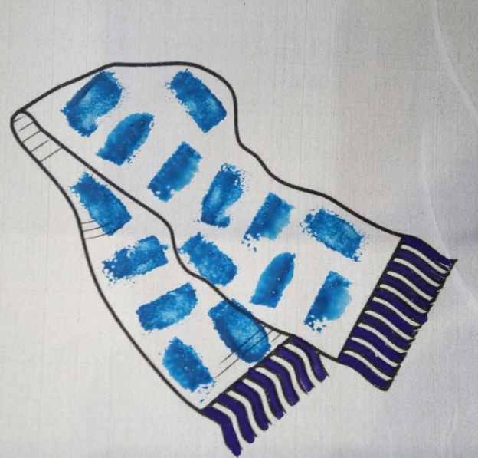
Рисование поролоном

Slide 7
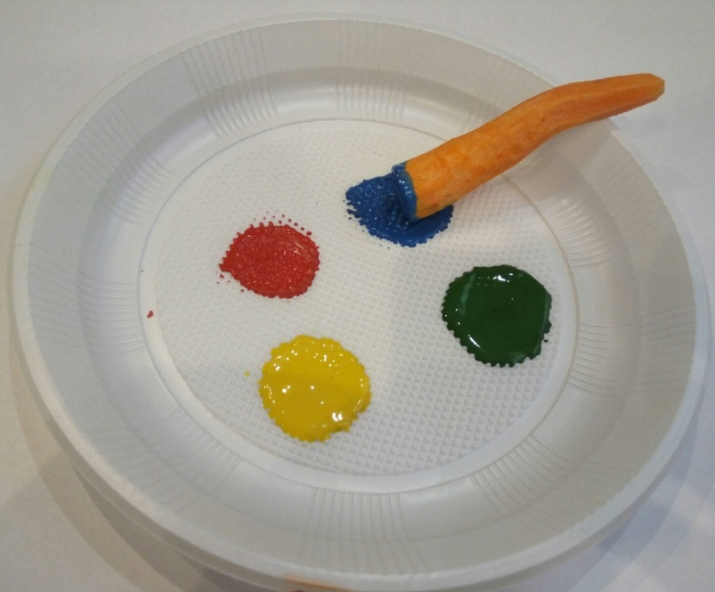
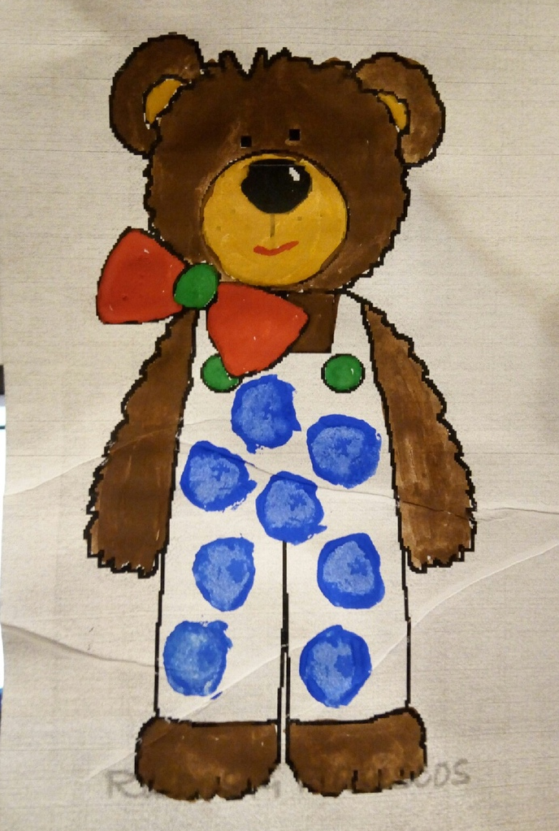
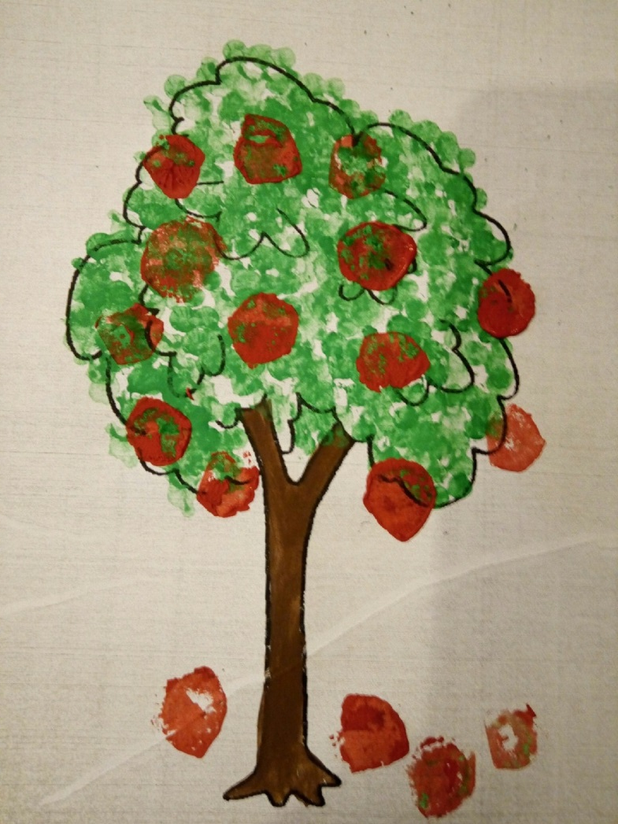
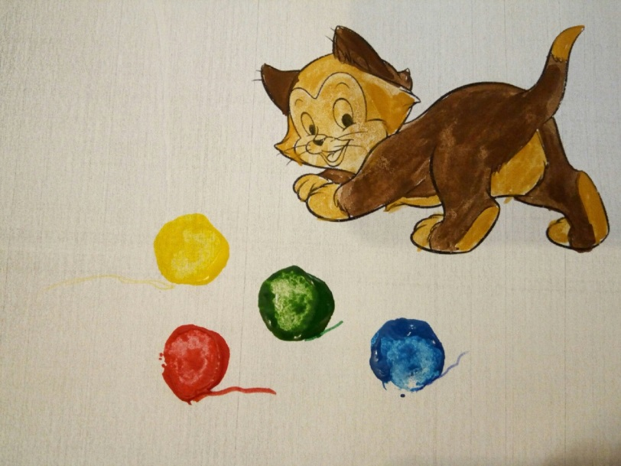
Рисование морковкой

Slide 8
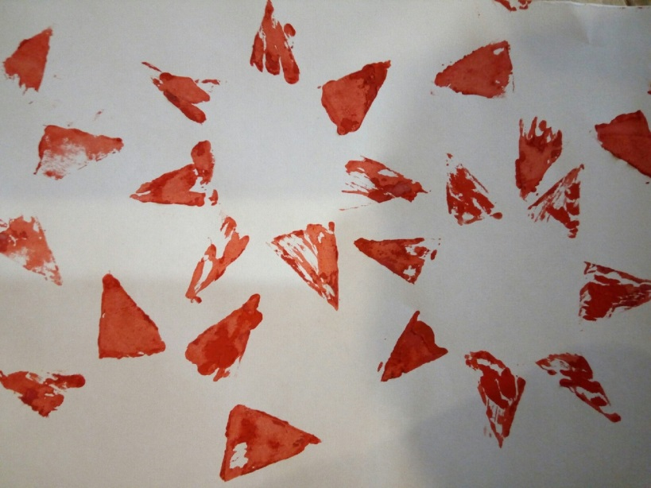
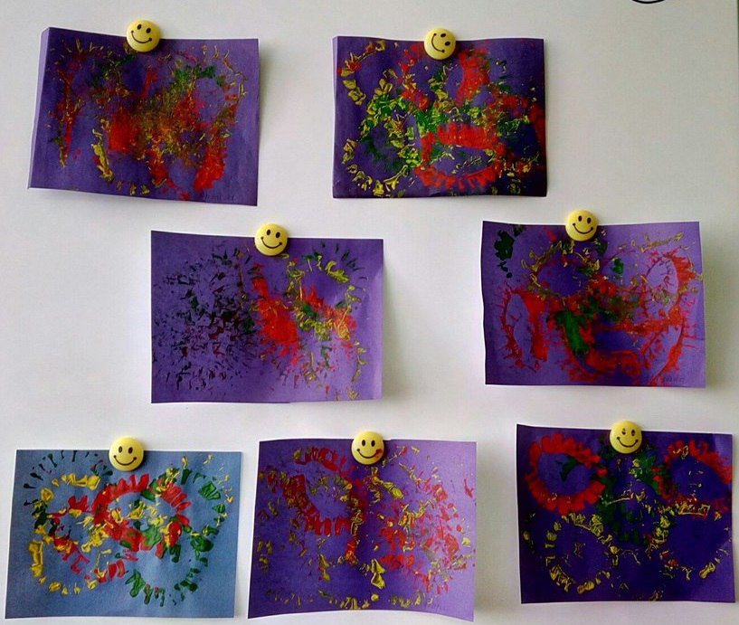
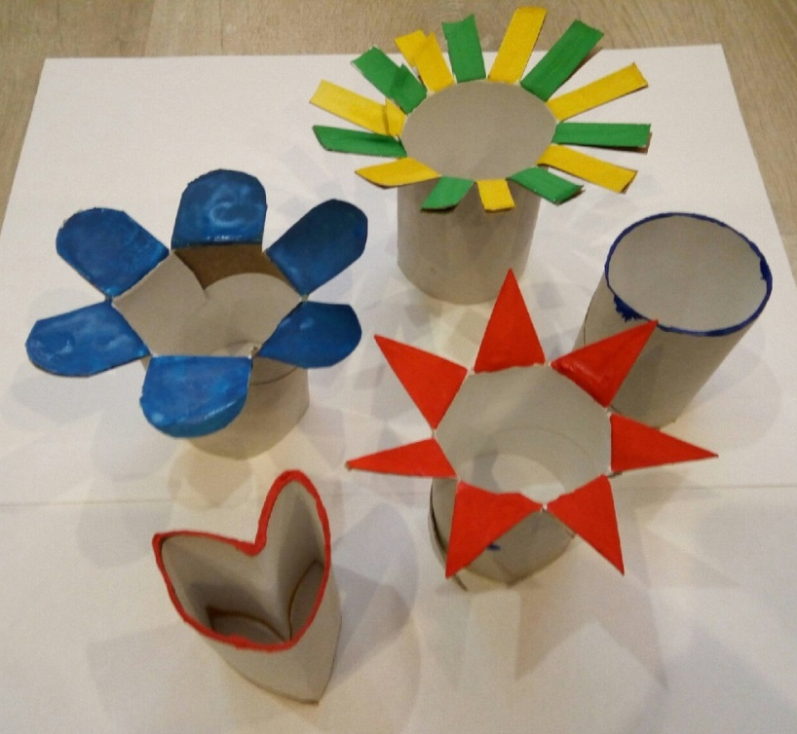
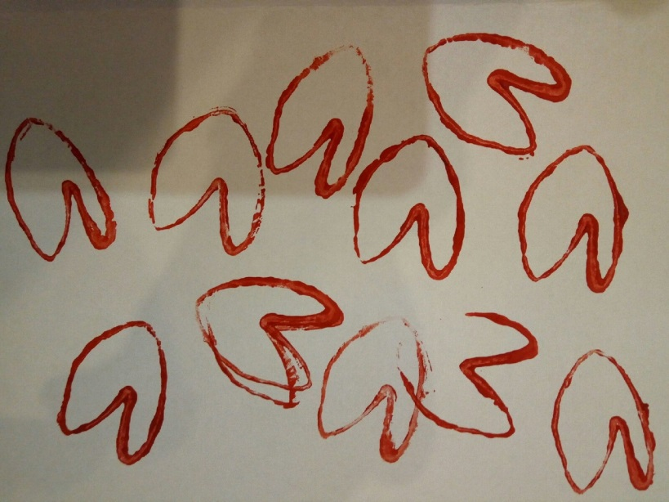
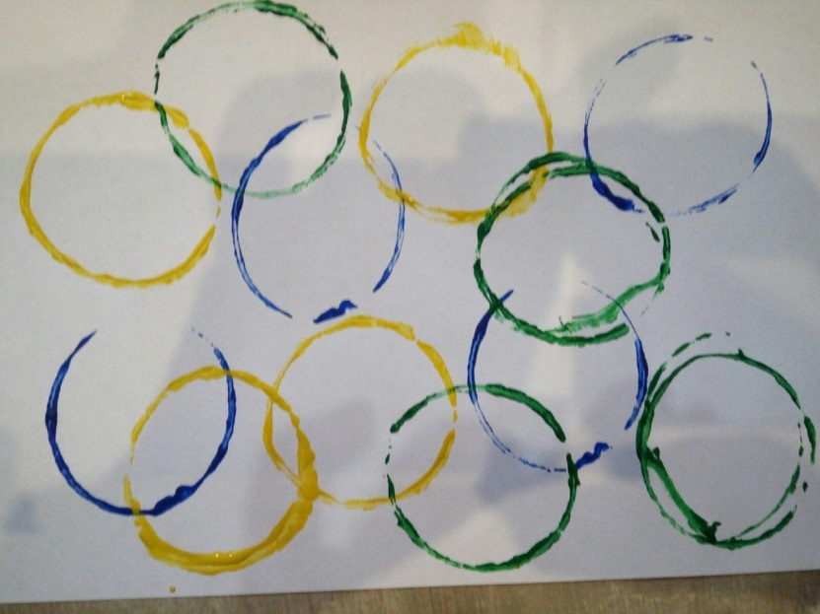
Рисование втулкой от туалетной бумаги

Slide 9
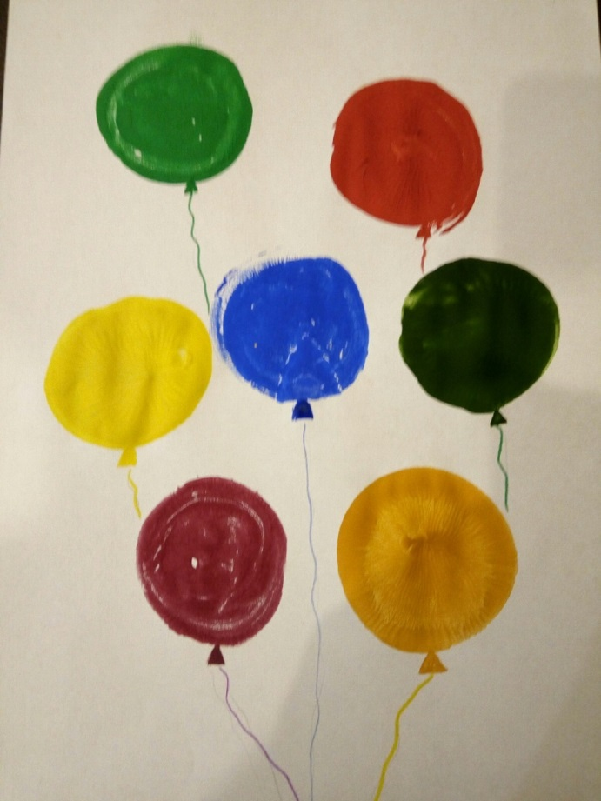
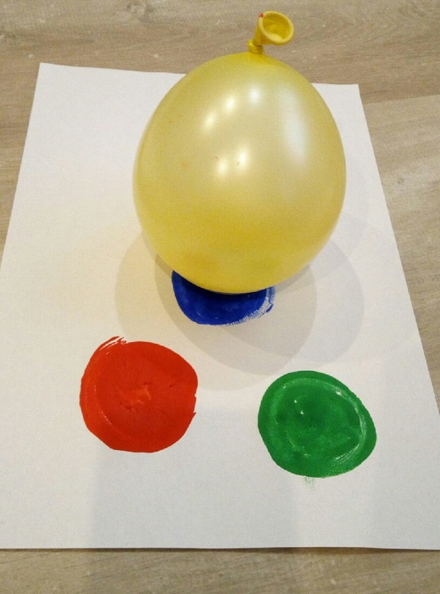
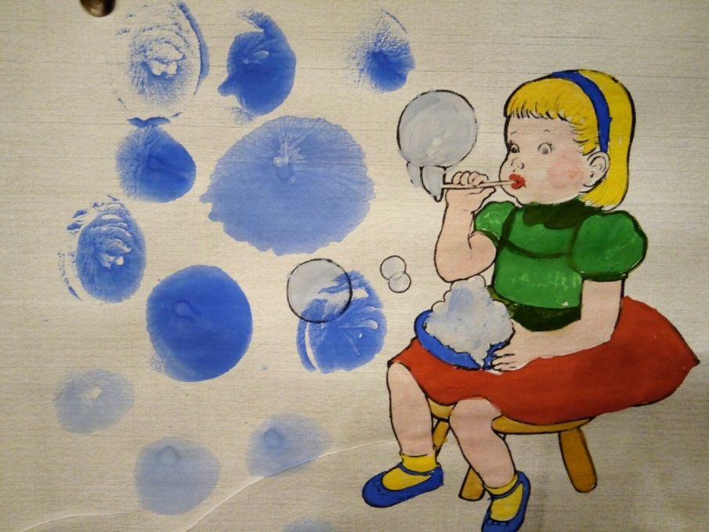
Рисование воздушными шариками

Slide 10

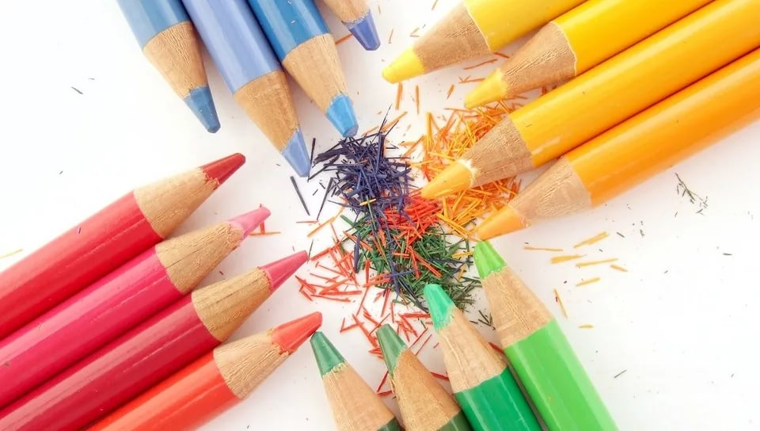
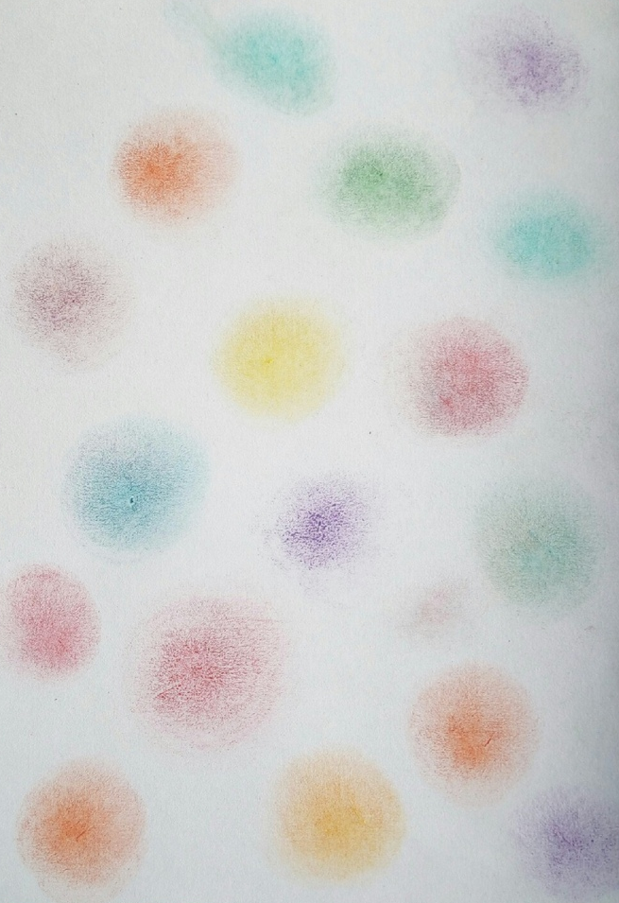
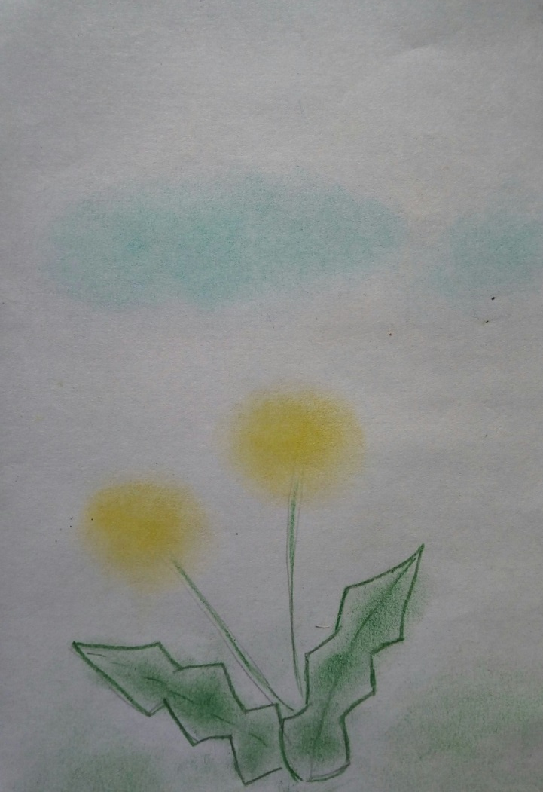
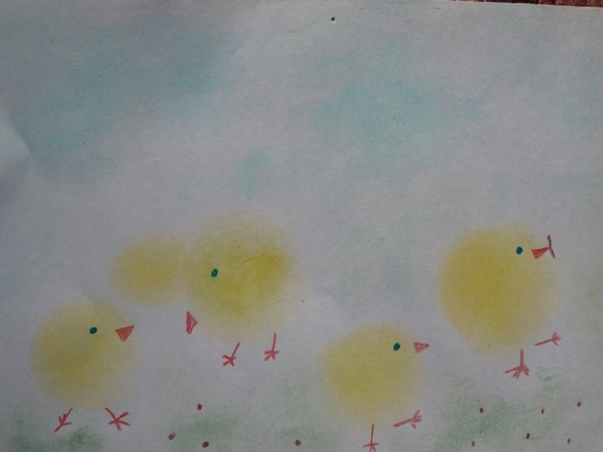
Рисование крошками цветных карандашей

Slide 11

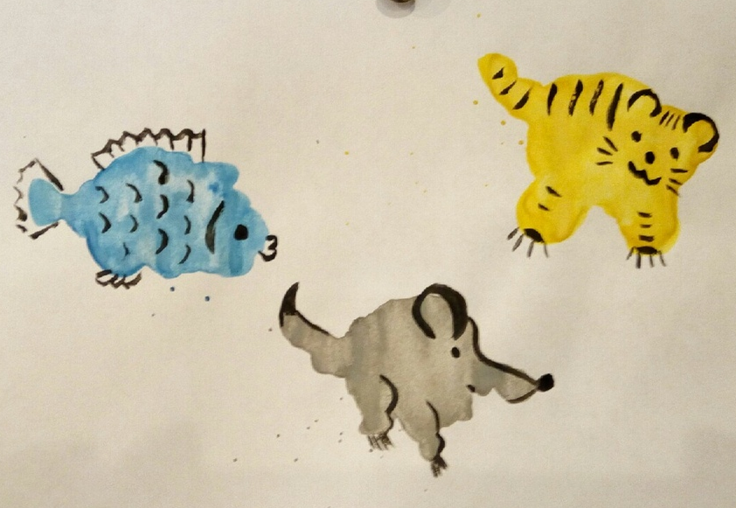
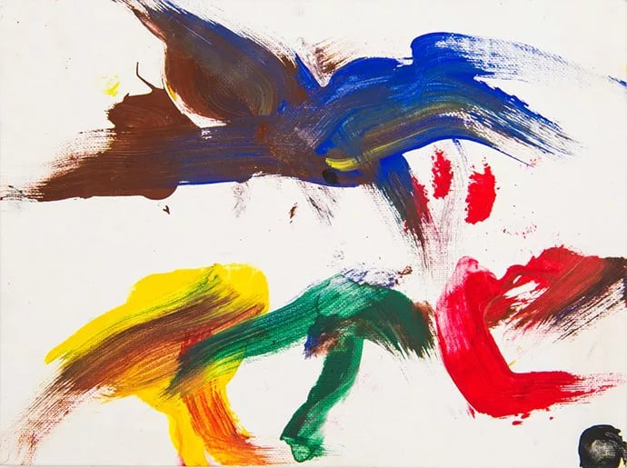
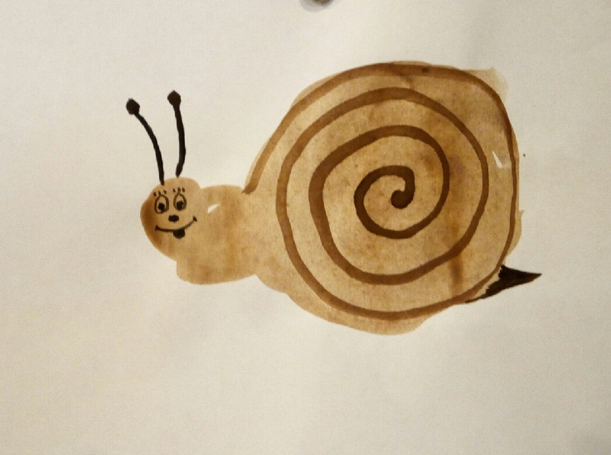
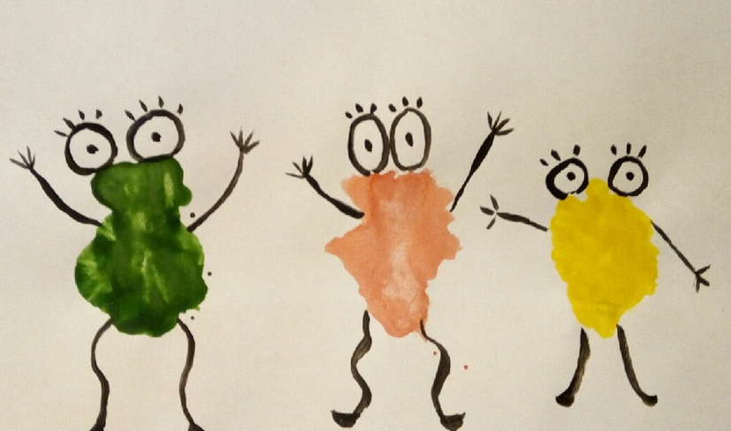
Оживающие «каляки»

Slide 12
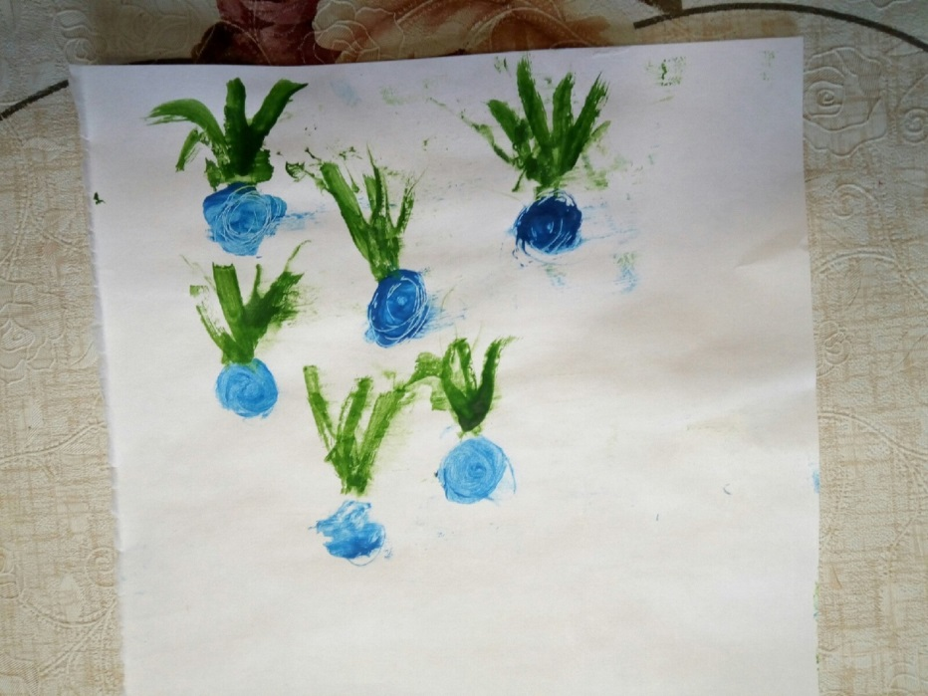
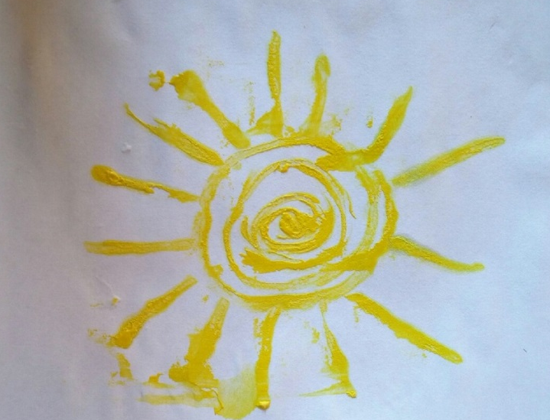
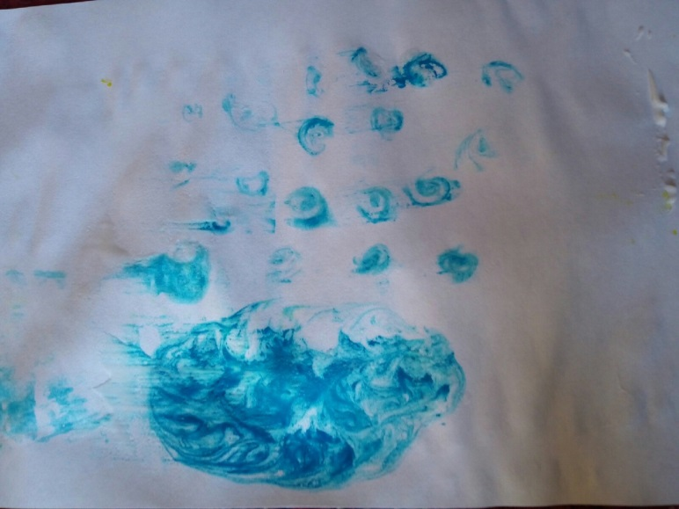
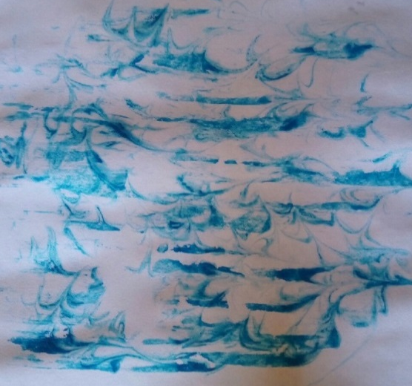
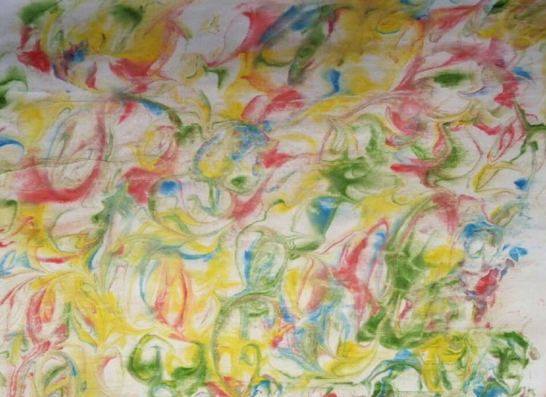

Рисование на пене

Slide 13
Рекомендации для родителей:
- Никогда не просите ребенка нарисовать вам что-либо конкретное по заказу, можете только предложить несколько вариантов на выбор, но не настаивайте, чтобы ребенок обязательно нарисовал что-нибудь из предложенного вами; пусть лучше рисует то, что задумал сам.
- Никогда не критикуйте работы маленького ребенка; да, он еще несовершенен, он рисует, как может, но рисует с душой; если вы будете постоянно его критиковать, он может вообще отказаться от этого занятия.
- Никогда, ни под каким предлогом не дорисовывайте ничего и не улучшайте в работах ребенка, это тоже его обижает, подчеркивает его неполноценность, невозможность самому нарисовать хорошо (часто родители делают это, чтобы потом демонстрировать работы ребенка родственникам и знакомым, как его достижения).
- Поощряйте нестандартные решения образов или приемы работы; пусть малыш понимает, что главное - это именно его фантазия.
- Рассматривайте и обсуждайте его предыдущие работы, чтобы он не забывал, что он уже умеет рисовать, что у него уже однажды получилось очень хорошо; старайтесь вывешивать работы ребенка на стену.
- Рассматривайте работы других детей, чтобы он захотел нарисовать также.
- Рассматривайте репродукции картин разных художников, ходите в картинные галереи.
Использование нетрадиционных техник рисования делает процесс обучения интересным и занимательным, создает у детей бодрое рабочее настроение, облегчает преодоление трудностей в усвоение программного материала.

Slide 14

Спасибо за внимание!

